Slide 1
Resume Builder
Team leader:
Project developer:
Жених Владислав Евгеньевич
Хорошилова Ася Андреевна

Slide 2
Распределение ролей в команде
Влад:
Ася:
Создал git-репозиторий, ветки проекта, файловую структуру и т.д.
Писал код для окна авторизации
Работал с readme.md и technical-specification.md
Создал презентацию
Писала код для окна резюме
Работала с readme.md и technical-specification.md
Работала над БД
Настроила взаимодействие с файлами

Slide 3
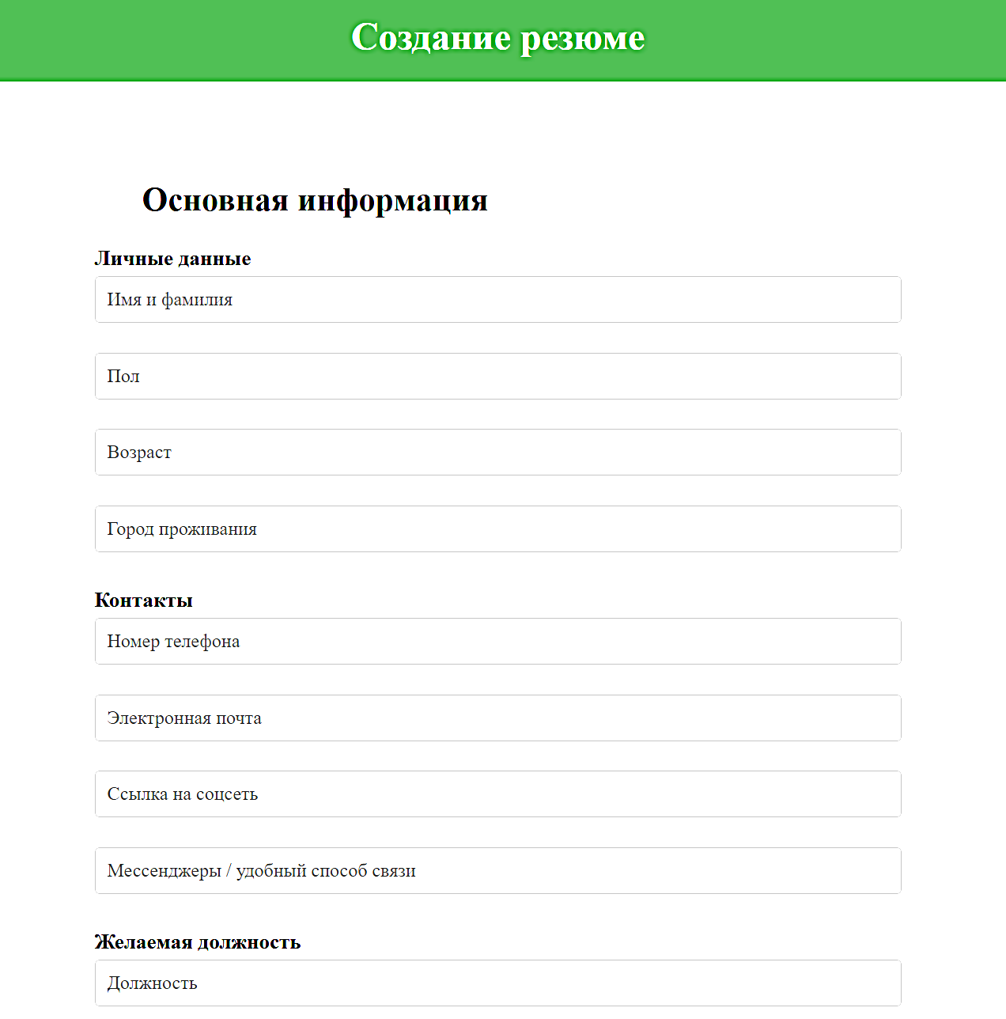
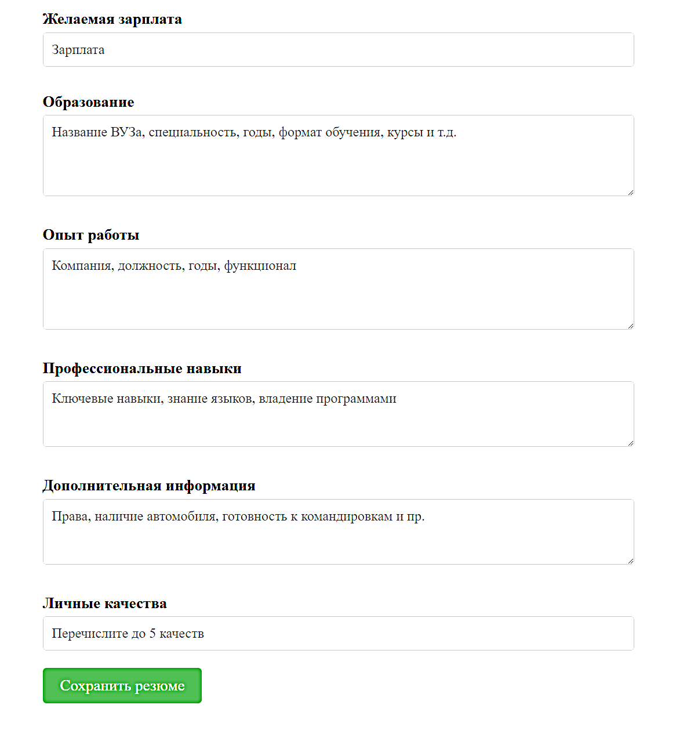
Создание резюме:

Slide 4

О проекте
Ссылка на репозиторий
https://github.com/zhenikhvladislav/project_WEB_Zhenikh_Horoshilova
Количество строк кода: ~400

Slide 5
Спасибо за внимание!
Готовы ответить на все ваши вопросы

